Slide 1
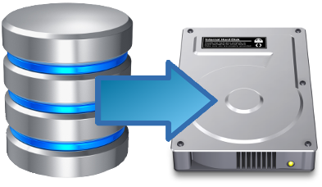
แนวทางการสำรองข้อมูลเว็บไซต์

Slide 2

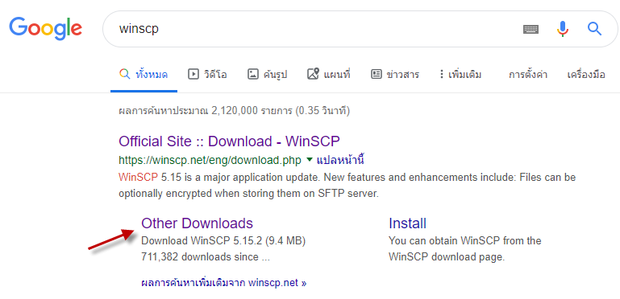
การสำรองข้อมูลเว็บไซต์

Slide 3
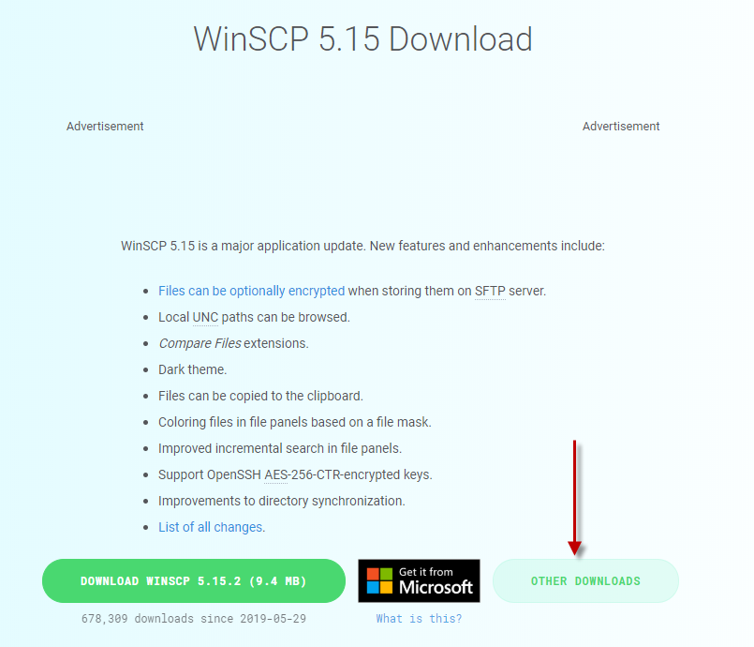

Slide 4
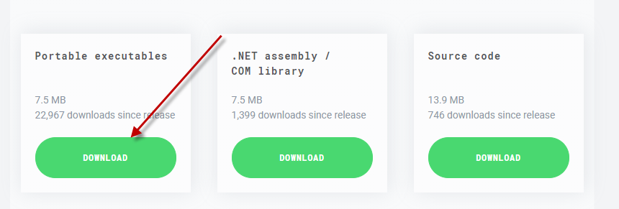
ดาวน์โหลดแบบ พกพาได้ ไม่ต้องติดตั้ง

Slide 5
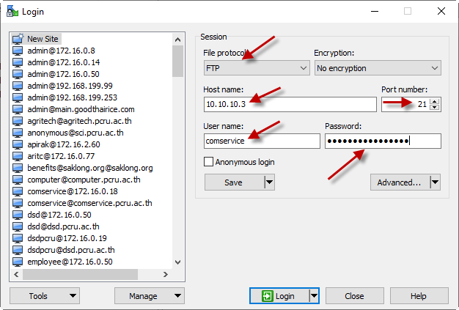
การใช้โปรแกรมเพื่อเข้าพื้นที่เก็บข้อมูลเว็บไซต์

Slide 6
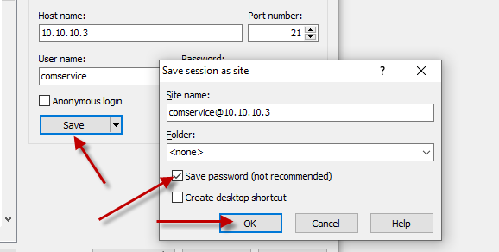
การตั้งค่าการใช้โปรแกรม Winscp

Slide 7
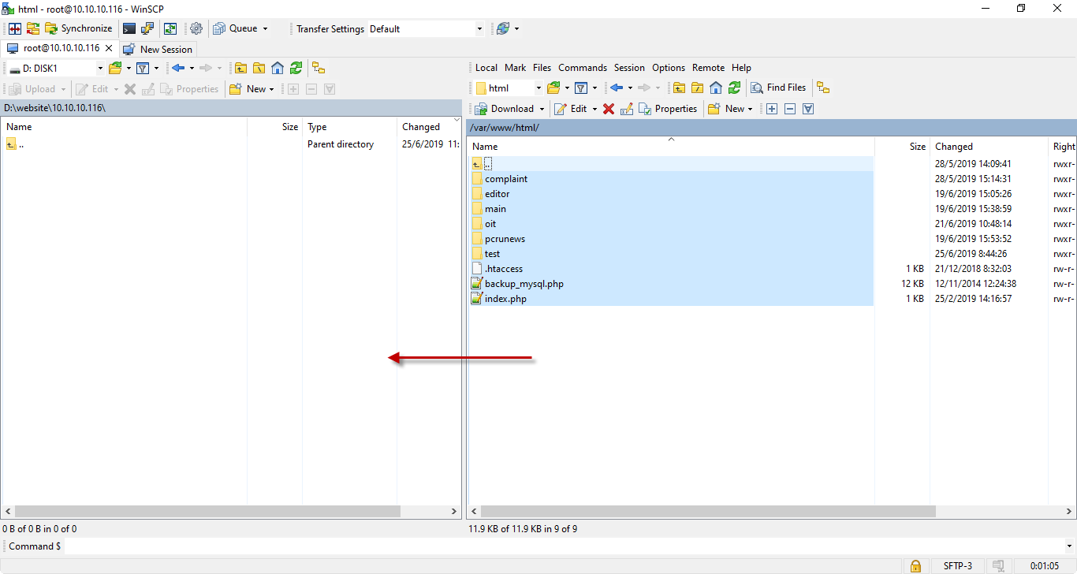
การสำรองข้อมูล

Slide 8
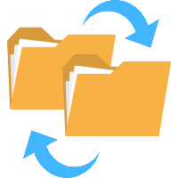
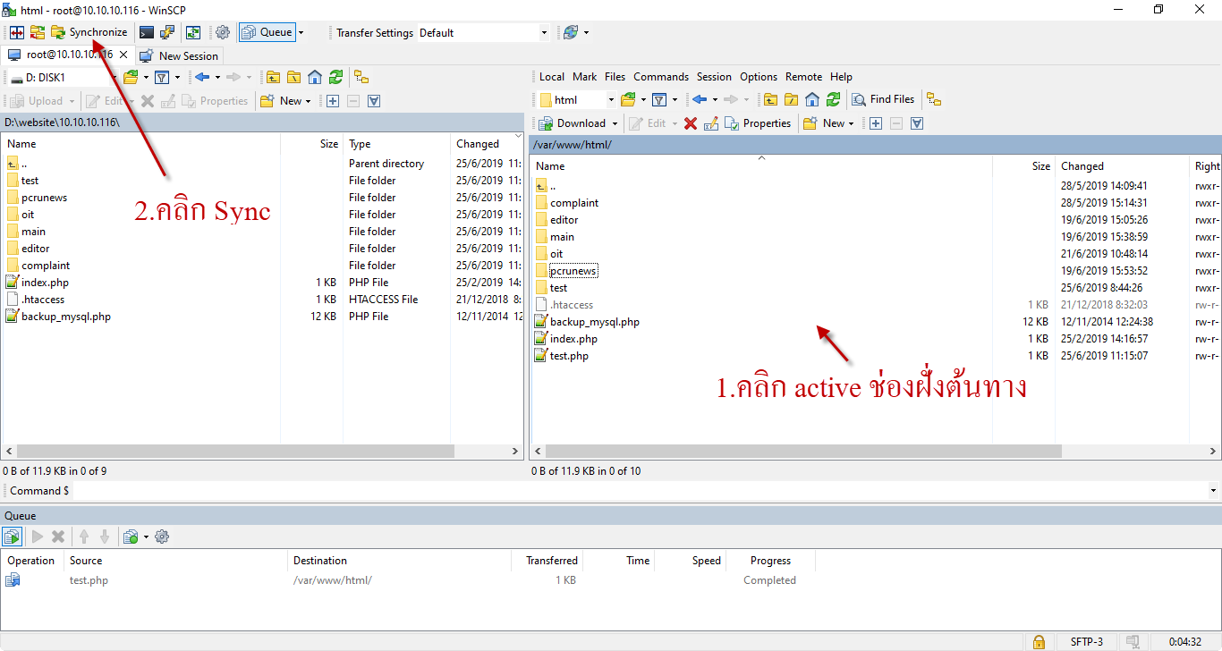
การสำรองข้อมูลเฉพาะไฟล์ที่เกิดจากการอัพเดทเว็บไซต์
หรือการ synchronize

Slide 9
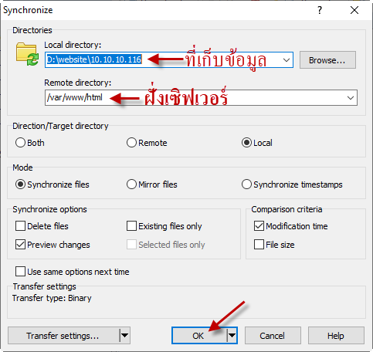
ตรวจสอบข้อมูลก่อนดำเนินการสำรองข้อมูล

Slide 10
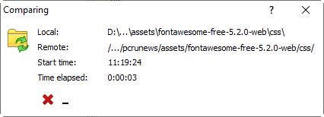
โปรแกรมจะเริ่มหาไฟล์ที่ถูกอัพเดทบนเว็บไซต์

Slide 11
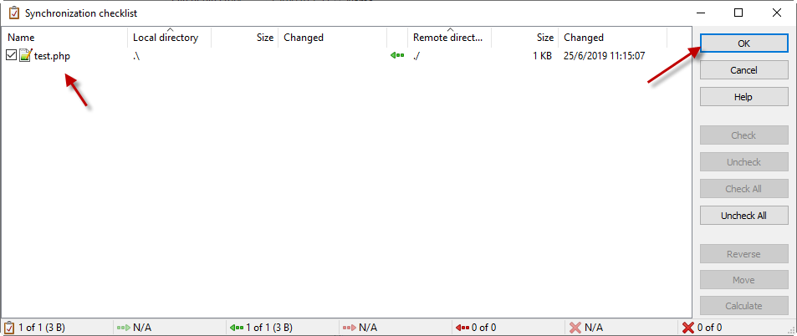
หน้าจอแสดงรายการไฟล์ที่มีใหม่

Slide 12
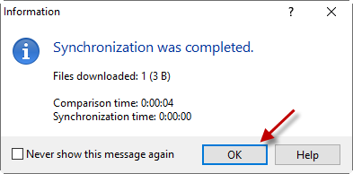
หน้าจอแสดงการทำงานหลังจากโปรแกรมทำงานสำเร็จ

Slide 13
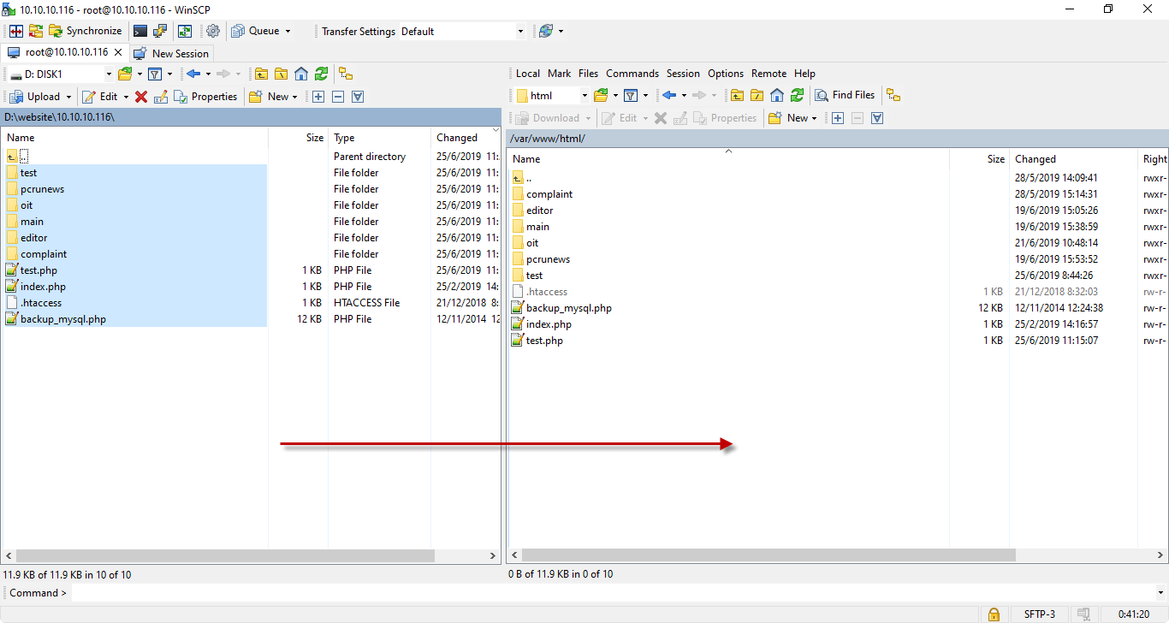
การนำข้อมูลกลับขึ้นบนเว็บไซต์
ซึ่งมีหลักการเดียวกันกับการนำข้อมูลลงมาเก็บในเครื่องสำรองข้อมูล

Slide 14
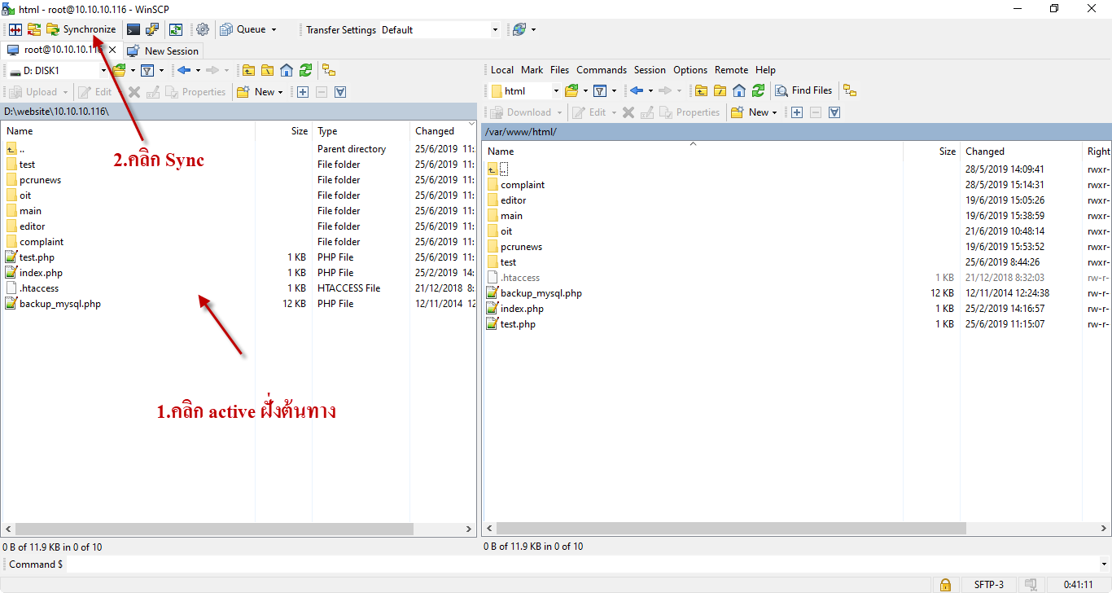
การใช้เมนู sync โดยทำคล้ายกับการนำข้อมูลลงมาเก็บ

Slide 15
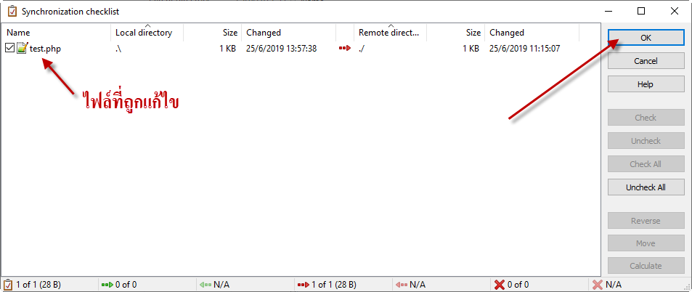
แสดงรายการไฟล์ที่มีการอัพเดท

Slide 16

ไวรัส Malware
ไวรัส Malware คือโปรแกรมชนิดหนึ่งที่ถูกสร้างขึ้นมาเพื่อประสงค์ร้ายต่อคอมพิวเตอร์
Computer Virus สร้างความเสียหายให้กับไฟล์
Worms สร้างความเสียหายให้กับระบบเครือข่าย
Trojan House เข้าควบคุมเครื่องที่ติดเชื้อจากระยะไกล
Spyware การละเมิดความเป็นส่วนตัวของผู้ใช้หรือจารกรรม
Phishing หลอกเอาข้อมูลจากการทำธุรกรรมทางเว็บไซต์
Ransomeware ถูกออกแบบมาเพื่อทำการเข้ารหัสข้อมูลของผู้ใช้งานหรือระบบคอมพิวเตอร์
Backdoor Virus หรือ Remote Access Trojan (RAT) เพื่อให้แฮคเกอร์สามารถระบบของเว็บไซต์ได้

Slide 17
การตรวจสอบไฟล์ถูกแฮก

Slide 18
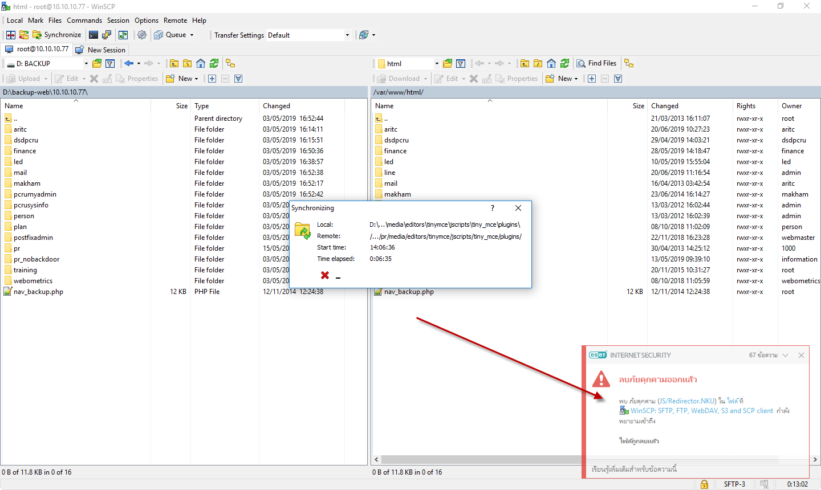
โปรแกรมแอนตี้ไวรัสพบไฟล์ที่จะนำเข้าเครื่องสำรองข้อมูล

Slide 19
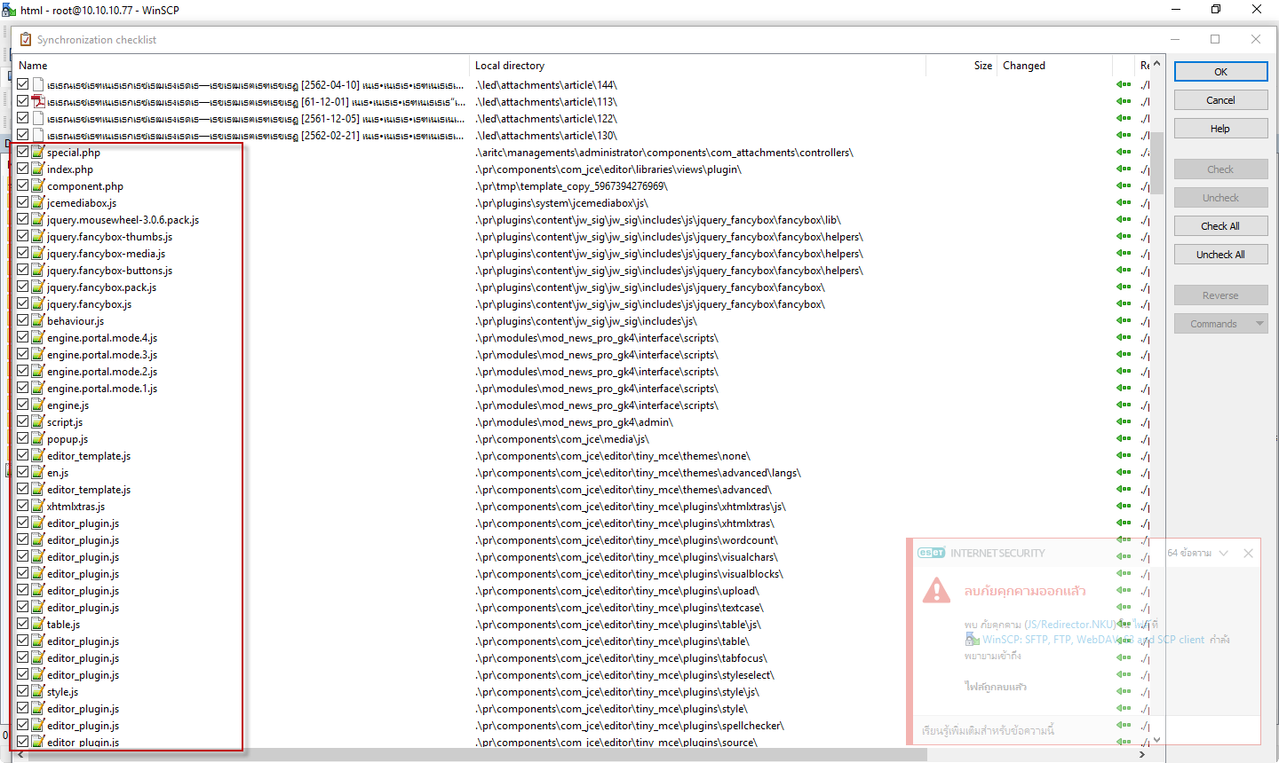
รายชื่อไฟล์ที่ถูกโปรแกรมแอนตี้ไวรัสกักไว้ไม่ให้เข้าเครื่อง

Slide 20
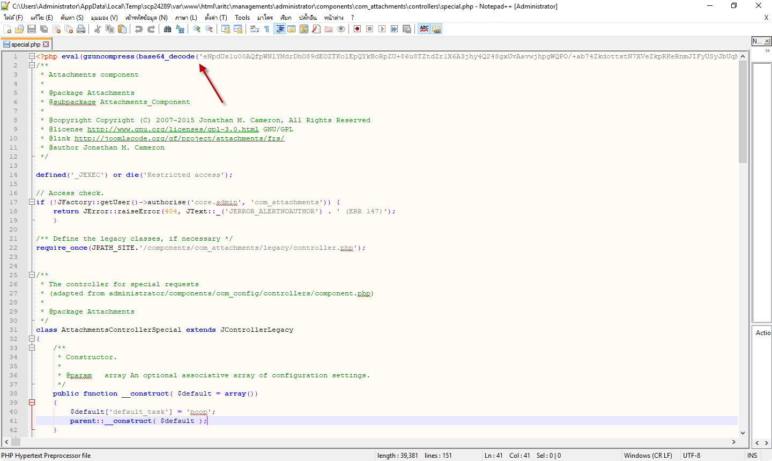
ตรวจสอบไฟล์ที่สงสัย

Slide 21
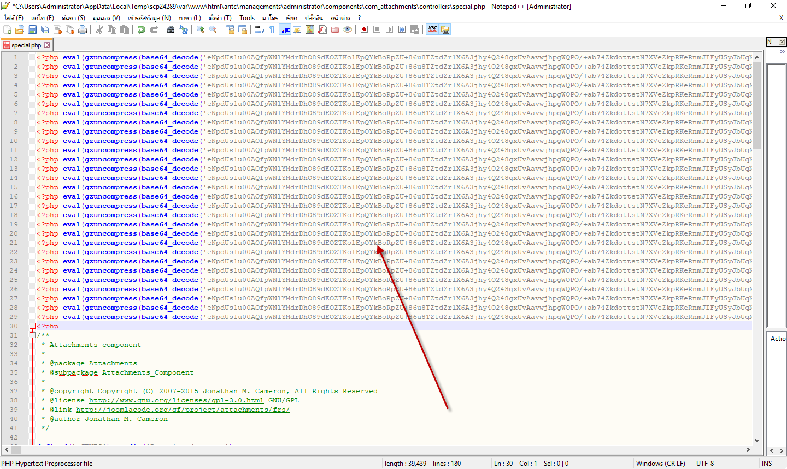
ไฟล์ถูกแฮกโดยการเขียนโค้ดที่มีการเข้ารหัสไว้

Slide 22
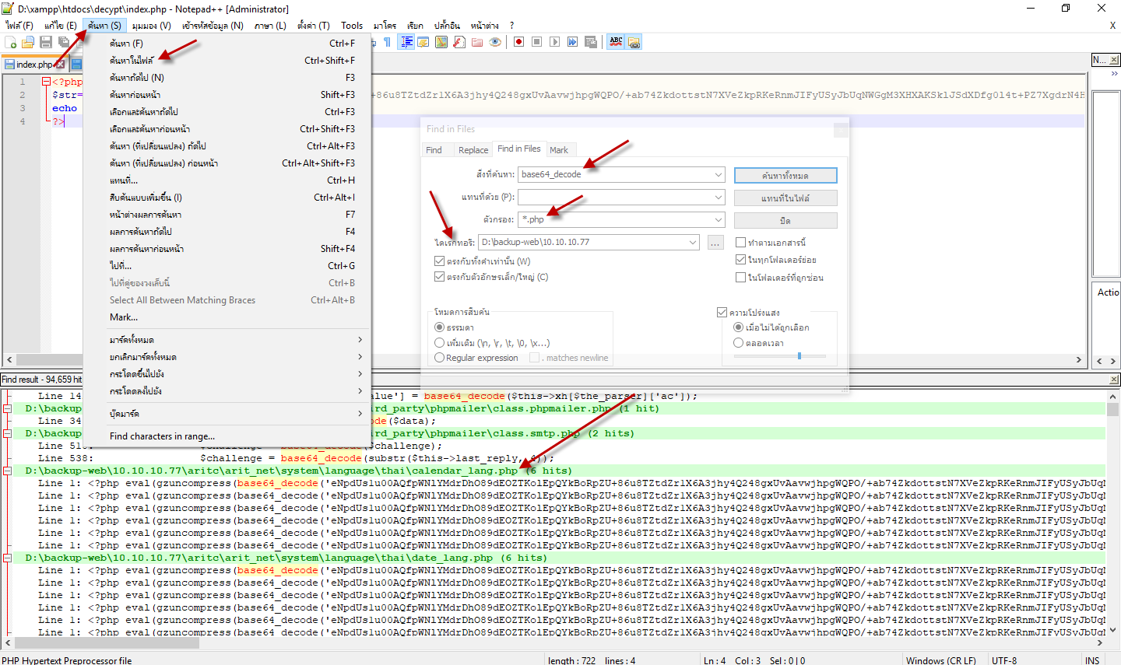
การค้นหาโค้ดที่สงสัยว่าจะมีในเครื่องที่สำรองไว้

Slide 23
เว็บไซต์ที่ให้บริการตรวจสอบการเข้ารหัส
https://malwaredecoder.com/

Slide 24
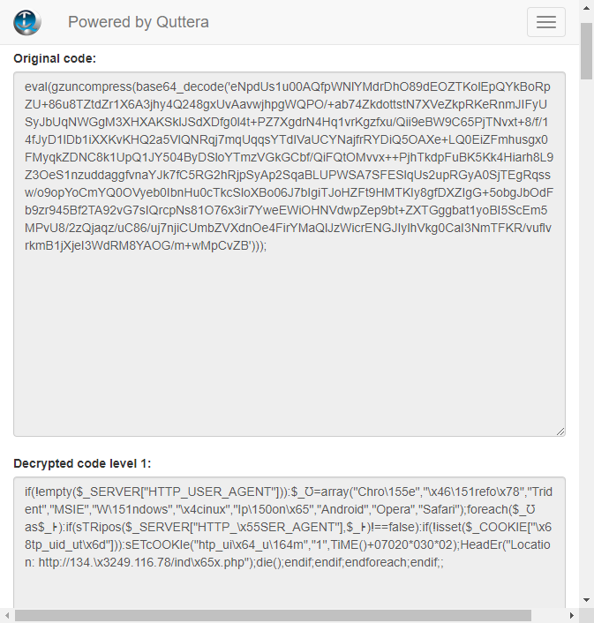
วางโค้ดที่สงสัยเพื่อให้โปรแกรมถอดรหัสที่อ่านไม่เข้าใจ ให้เป็นภาษาที่โปรแกรมเมอร์เข้าใจได้

Slide 25
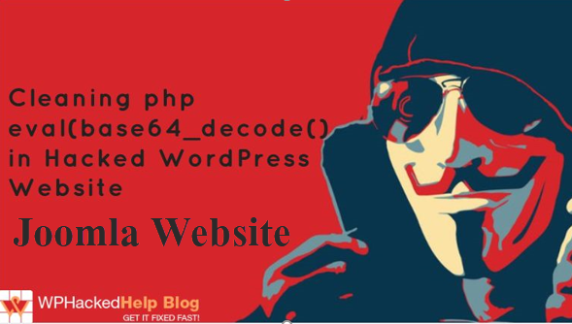


CMS เว็บไซต์ที่เสี่ยงต่อการถูกโจมตี

Slide 26
แนวทางการป้องกันการถูกแฮก
ช่องทางบนพื้นที่เว็บไซต์ หมั่นตรวจสอบไฟล์ประเภท Malware รวมถึงการติดตั้งโปรแกรมแอนตี้ไวรัสที่สามารถตรวจสอบไฟล์ประเภทนี้ได้ และปิดสิทธิ์การเขียนไฟล์ทุกกรณี จะเปิดเฉพาะเวลาต้องอัพเดทข้อมูลเท่านั้น
ช่องทางบนฐานข้อมูล หมั่นตรวจสอบข้อมูลบนตาราง สำหรับจัดเก็บทะเบียนสมาชิกที่มีสิทธิ์ อัพโหลดไฟล์ข้อมูลบนเว็บไซต์ได้

Slide 27
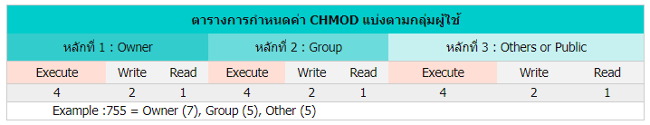
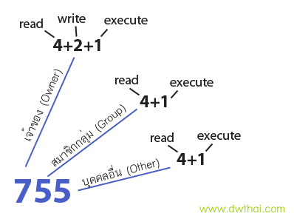
การกำหนดสิทธิ์ไฟล์ข้อมูลบน FTP
- Execute คือ การอนุญาตให้สั่ง File หรือ Directory ทำงานได้
- Write คือ การอนุญาตให้เขียน File หรือ Directory ได้
- Read คือ การอนุญาตให้อ่าน File หรือ Directory ได้
* การที่จะได้เลขหลักใด ๆ มานั้น เราต้องนำเอาเลขในกลุ่มสิทธิ์นั้น ๆ มาบวกกัน

Slide 28

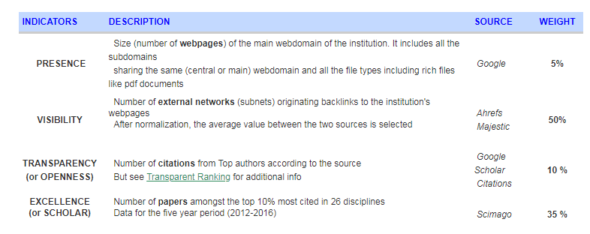
แนวทางการจัดทำ Webometrics

Slide 29

เกณฑ์การให้คะแนน
- Presence 5% จำนวนหน้าเพจทั้งหมดในมหาวิทยาลัย ทั้งโดเมนหลัก และโดเมนย่อย
- Visibility 50% จำนวนหน้าเพจของ backlink หรือชื่อเว็บที่ถูกอ้างอิงจากเว็บภายนอกมหาวิทยาลัย
- Openness 10% จำนวนการอ้างอิงจากงานวิจัย สืบค้นได้จาก google scholar
- Scholar 35% จำนวนวารสารทางวิชาการ ที่ถูกตีพิมพ์จาก Scimago
เดือนที่มีการจัดอันดับ มกราคม , กรกฎาคม
โดยการนับคะแนนจะถูกรวบรวมในสัปดาห์แรกของเดือนที่จัดอันดับ

